Slide 1
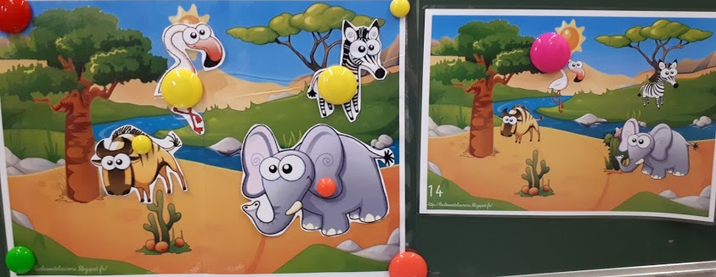
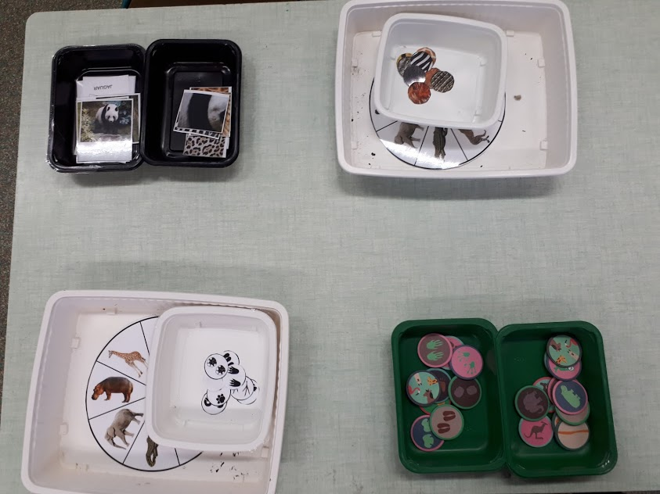
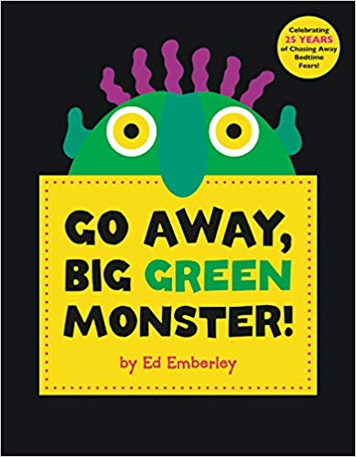
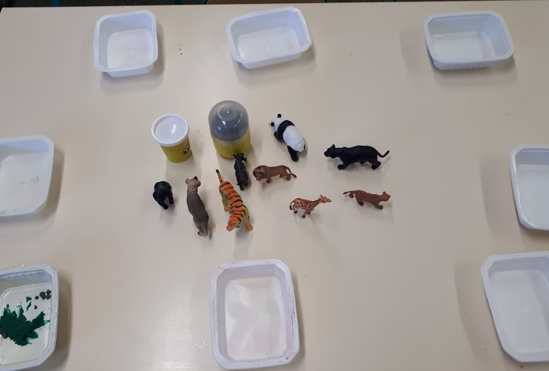
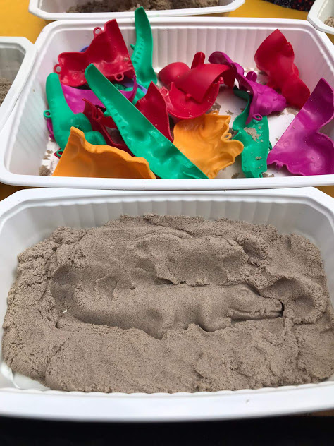
Semaine du 30 Septembre 2019
J’apprends à classer, ranger et à trier
Nous travaillons de différentes façons pour stimuler les différentes intelligences
Période 1 EXPLORER LE MONDE
J’apprends à situer les objets : je nome les animaux et je les situe et le les place
Les livres de la semaine
Parfois le petit tigre ne veut pas dormir. Alors sa maman lui parle du monde plein de rêves et des endroits magiques où il peut aller en fermant les yeux. Et, à son réveil, c'est sûr qu'elle sera toujours là, près de lui.
J’identifie les animaux en fonction de leur mode de déplacement et des traces qu’ils laissent
Je découvre l’existence d’une autre langue à travers un album que je connais déjà en français
With your two yellow eyes and your purple hair… you d’ont scare me Big Green Monster
j’apprends à faire des traces

